Slide 1
Estructuras de datos básicas
Tema 3
Tema 3
Pilas y Colas
Notes:
POO en Python

Slide 2
Objetivos
Entender las estructuras lógicas de las estructuras básicas: pila, cola y deque.
Ser capaces de implementar los tipos de datos abstractos pila, cola y deque.
Ser capaces de utilizar una pila para comprobar expresiones aritméticas.
Usar colas para simulaciones temporales básicas.
Ser capaz de reconocer las propiedades de los problemas donde son apropiadas las pilas, colas y deques.
Tema 3
Pilas y Colas
Notes:
POO en Python

Slide 3

¿Qué son las estructuras lineales?
Estructuras lineales – estructuras con orden (el elemento antes y después e.d. estructuras con dos extremos donde se añaden y borran los elementos).
  Top y bottom, inicio y fin.
  Tres tipos:
    Pila
    Cola
    Deque
Tema 3
Pilas y Colas
Notes:
POO en Python

Slide 4
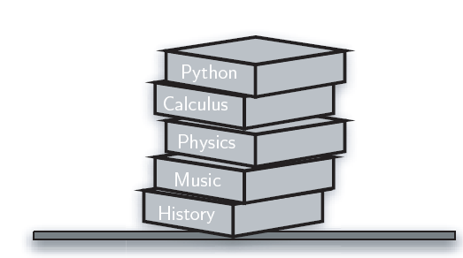
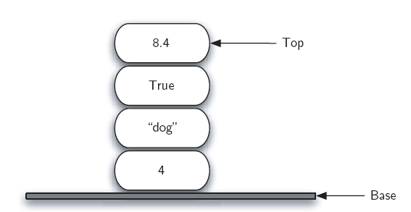
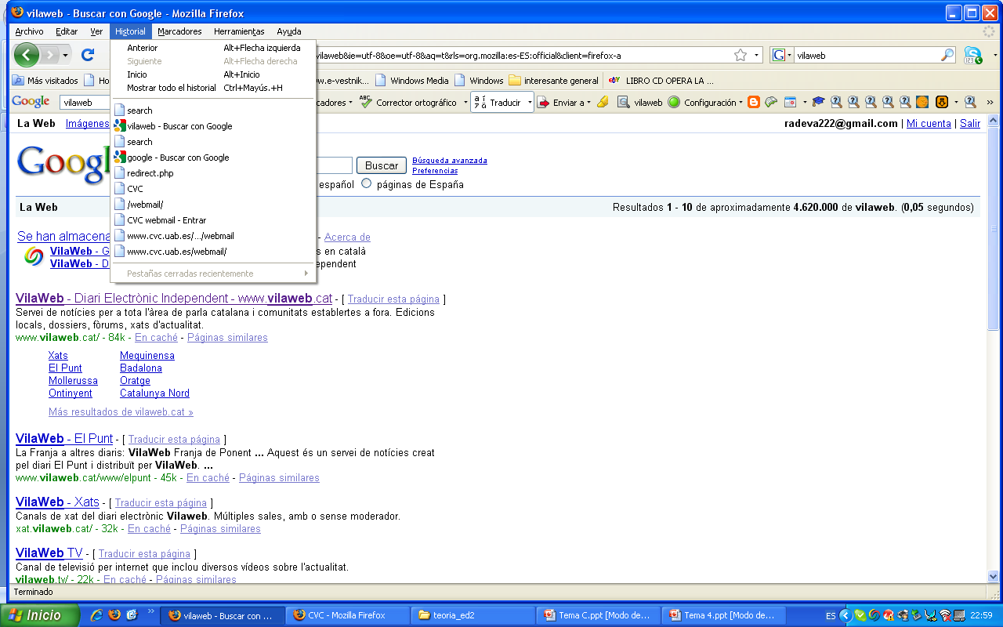
Pilas
Definición – una pila es una secuencia de objetos ordenados donde los objetos se añaden y borran del mismo extremo (“top”).
El otro extremo se llama “bottom”.
Last In First Out (LIFO)
Ejemplos
  Una pila de libros
  La pila de objetos en Python
  El botón Back del web browser
Tema 3
Pilas y Colas
Notes:
POO en Python

Slide 5
El tipo de Datos Abstracto Pila
Datos – secuencia lineal ordenada de elementos donde se añade y borra del mismo extremo.
Operaciones básicas:
  Stack() – crea una pila vacía. No necesita parámetros y retorna una pila vacía.
  push(item) – añade un nuevo elemento al top de la pila. Necesita el elemento como parámetro y no retorna nada.
  pop() – borra el elemento del top de la pila. No necesita parámetros y retorna el elemento borrado del top.
  peek() – retorna el primer elemento de la pila sin borrarlo de la pila. La pila no se modifica.
  isEmpty() – comprueba si la pila está vacía. No necesita parámetros y retorna un valor booleano.
  size() – retorna el número de elementos de la pila. No necesita parámetros y retorna un entero.
Tema 3
Pilas y Colas
Notes:
POO en Python

Slide 6
Ejemplo de las operaciones básicas de una pila
Operación | Contenido de la pila | Valor de retorno
s.isEmpty()
s.push(4)
s.push(‘dog’)
s.peek()
s.push(True)
s.size()
s.isEmpty()
s.push(8.4)
s.pop()
s.pop()
s.size()
Tema 3
Pilas y Colas
Notes:
POO en Python

Slide 7
Ejemplo de las operaciones básicas de una pila
Operación | Contenido de la pila | Valor de retorno
s.isEmpty() | [] | True
s.push(4) | [4]
s.push(‘dog’) | [4,’dog’]
s.peek() | [4,’dog’] | ‘dog’
s.push(True) | [4,’dog’,True]
s.size() | [4,’dog’,True] | 3
s.isEmpty() | [4,’dog’,True] | False
s.push(8.4) | [4,’dog’,True,8.4]
s.pop() | [4,’dog’,True] | 8.4
s.pop() | [4,’dog’] | True
s.size() | [4,’dog’] | 2
Tema 3
Pilas y Colas
Notes:
POO en Python

Slide 8
Implementación de la clase pila
class Stack:
def __init__(self):
def isEmpty(self):
def push(self, item):
def pop(self):
def peek(self):
def size(self):
Tema 3
Pilas y Colas
Notes:
POO en Python

Slide 9
Recordad: Operaciones de las listas en Python
Metodo | Uso | Explicacion
append | milista.append(elemento) | Añade un elemento al final de la lista
insert | milista.insert(i, item) | Inserta un elemento a la posición i
pop | milista.pop() | Borra y retorna el último elemento
pop | milista.pop(i) | Borra y retorna el i-ésimo elemento
sort | milista.sort() | Modifica ordenando la lista
reverse | milista.reverse() | Invierte la lista
del | del milista[i] | Borra el elemento i
index | milista.index(item) | Retorna el índice de la primera ocurrencia
count | milista.count(item) | Retorna el número de ocurrencias del item
remove | milista.remove(item) | Borra la primera ocurrencia de item
Tema 1
Abstracción de datos
Notes:
Abstracción de datos

Slide 10
Implementación de la clase pila
class Stack:
def __init__(self):
self.items = []
def isEmpty(self):
return self.items == []
def push(self, item):
self.items.append(item)
def pop(self):
return self.items.pop()
def peek(self):
return self.items[len(self.items)-1]
def size(self):
return len(self.items)
Tema 3
Pilas y Colas
Notes:
POO en Python

Slide 11

Una alternativa para implementar una Pila
class Stack:
def __init__(self):
self.items = []
def isEmpty(self):
return self.items == []
def push(self, item):
self.items.insert(0,item)
def pop(self):
return self.items.pop(0)
def peek(self):
return self.items[0]
def size(self):
return len(self.items)
class Stack:
def __init__(self):
self.items = []
def isEmpty(self):
return self.items == []
def push(self, item):
self.items.append(item)
def pop(self):
return self.items.pop()
def peek(self):
return self.items[len(self.items)-1]
def size(self):
return len(self.items)
Tema 3
Pilas y Colas
Notes:
POO en Python

Slide 12
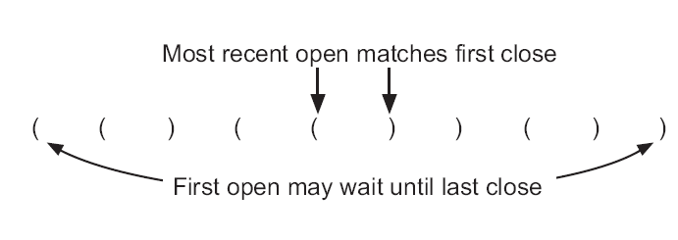
Ejemplo: chequear si una expresión contiene paréntesis balanceados
Determinar las expresiones correctas:
(()()())
((())))
((((((()()()())))))
()()()()
)()()()(
Fijémonos que cada paréntesis que cierra corresponde al último paréntesis que abre.
Tema 3
Pilas y Colas
Notes:
POO en Python

Slide 13
Implementación
def parChecker(symbolString):
s = Stack()
balanced = True
index = 0
while index < len(symbolString) \ and balanced:
symbol = symbolString[index]
if symbol == "(":
s.push(symbol)
elif symbol==‘)’:
if s.isEmpty():
balanced = False
else:
s.pop()
index += 1
if balanced and s.isEmpty():
return True
else:
return False
Tema 3
Pilas y Colas
Notes:
POO en Python

Slide 14
Símbolos balanceados (el caso general)
En el caso general, podemos encontrar (), [], {}
( { [ ] ) { } ) ]
( ( { { [ [ ] ] } { [ ] [ ] } } ( ) ) )
[ { ( ) } { } ]
Tema 3
Pilas y Colas
Notes:
POO en Python

Slide 15
Implementación
def parChecker(symbolString):
s = Stack()
balanced = True
index = 0
while index < len(symbolString)\ and balanced:
symbol = symbolString[index]
if symbol in "([{":
s.push(symbol)
else:
if s.isEmpty():
balanced = False
else :
top = s.pop()
if not matches(top,symbol):
balanced = False
index = index + 1
if balanced and s.isEmpty():
return True
else :
return False
Tema 3
Pilas y Colas
Notes:
POO en Python

Slide 16
Implementación
def matches(open,close):
opens = "([{"
closers = ")]}“
return opens.index(open) == closers.index(close)
Tema 3
Pilas y Colas
Notes:
POO en Python

Slide 17

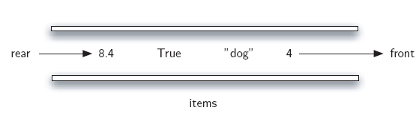
Colas
Definición – una colección lineal ordenada donde los elementos se añaden por uno de los lados y se eliminan por el otro.
First In First Out (FIFO) - first-come first-served
Ejemplos:
  La cola de impresión
  El buffer de la
  secuencia de teclas
Tema 3
Pilas y Colas
Notes:
POO en Python

Slide 18
El tipo de Datos Abstracto Cola
Datos – secuencia ordenada de elementos heterogéneos
Operaciones básicas
  Queue() – crea una cola vacía. No necesita argumentos y retorna una cola vacía
  enqueue(item) – añade un nuevo elemento item a la cola. Necesita el elemento como argumento y no retorna nada.
  deque() – borra el primer elemento de la cola. No necesita parámetros y retorna el elemento.
  isEmpty() – comprueba si la cola está vacía. No necesita parámetros y retorna un valor booleano.
  size() – retorna el número de elementos de la cola. No necesita argumentos y retorna un entero.
Tema 3
Pilas y Colas
Notes:
POO en Python

Slide 19
Cola
Operación | Contenido de la cola | Valor de retorno
q.isEmpty()
q.enqueue(4)
q.enqueue(‘dog’)
q.enqueue(True)
q.size()
q.isEmpty()
q.enqueue(8.4)
q.dequeue()
q.dequeue()
q.size()
Tema 3
Pilas y Colas
Notes:
POO en Python

Slide 20
Cola
Operación | Contenido de la cola | Valor de retorno
q.isEmpty()
q.enqueue(4)
q.enqueue(‘dog’)
q.enqueue(True)
q.size()
q.isEmpty()
q.enqueue(8.4)
q.dequeue()
q.dequeue()
q.size()
[]
[4]
[‘dog’,4]
[True,’dog’,4]
[True,’dog’,4]
[True,’dog’,4]
[8.4,True,’dog’,4]
[8.4,True,’dog’]
[8.4,True]
[8.4,True]
True
3
False
4
‘dog’
2
Tema 3
Pilas y Colas
Notes:
POO en Python

Slide 21
Implementación de la Cola en Python
class Queue:
def __init__(self):
def isEmpty(self):
def enqueue(self, item):
def dequeue(self):
def size(self):
Tema 3
Pilas y Colas
Notes:
POO en Python

Slide 22
Implementación de la Cola en Python
class Queue:
def __init__(self):
self.items = []
def isEmpty(self):
return self.items == []
def enqueue(self, item):
self.items.insert(0,item)
def dequeue(self):
return self.items.pop()
def size(self):
return len(self.items)
Tema 3
Pilas y Colas
Notes:
POO en Python

Slide 23
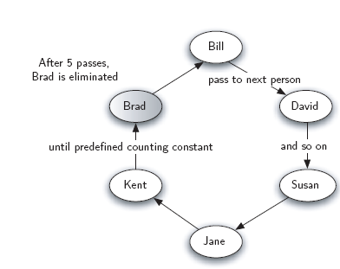
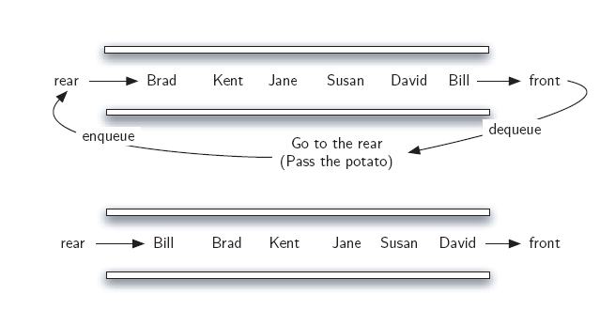
Implementación del juego “La patata caliente”
Flavius Josephus (historiador del s. 1)
- El combate de los judios contra los romanos.
- Josephus con sus 39 compañeros atrapados en una cueva
Tema 3
Pilas y Colas
Notes:
POO en Python

Slide 24
Implementación del juego La patata caliente
def hotPotato(namelist, N):
sim = Queue()
for name in namelist:
while sim.size() > 1:
for i in range(N-1):
return
>>>hotPotato([“Bill”,”David”,”Susan”,”Jane”,”Kent”,”Brad”],7)
‘Susan’
Tema 3
Pilas y Colas
Notes:
POO en Python

Slide 25
Implementación del juego La patata caliente
def hotPotato(namelist, N):
sim = Queue()
for name in namelist:
while sim.size() > 1:
for i in range(N-1):
return
def hotPotato(namelist, N):
sim = Queue()
for name in namelist:
sim.enqueue(name)
while sim.size() > 1:
for i in range(N-1):
sim.enqueue(sim.dequeue())
sim.dequeue()
return sim.dequeue()
>>>hotPotato(['Bill','David','Susan','Jane','Kent','Brad' 7)
Bill
Tema 3
Pilas y Colas
Notes:
POO en Python

Slide 26
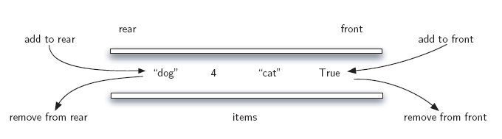
Deque
Una estructura lineal de elementos ordenados donde se puede añadir y borrar por los dos lados de la secuencia.
Fijémonos que el prinicipio está a la derecha.
Tema 3
Pilas y Colas
Notes:
POO en Python

Slide 27
El TAD Deque
Deque() crea un deque nuevo vacío. No necesita parámetros y retorna el deque vacío.
addFront(item) añade un nuevo item al principio del deque. Necesita como parámetro el item y no retorna nada.
addRear(item) añade un nuevo item al final del deque. Necesita como parámetro el item y no retorna nada.
removeFront() borra el primer item del deque. No necesita parámetros y retorna el item. Modifica el deque.
removeRear() borra el último item del deque. No necesita parámetros y retorna el item. Modifica el deque.
isEmpty() comprueba si el deque está vacío. No necesita parámetros y retorna un valor booleano.
size() retorna en número de items del deque. No necesita parámetros y retorna un entero.
Tema 3
Pilas y Colas
Notes:
POO en Python

Slide 28
Ejemplo de deque
[]
[4]
[‘dog’,4]
[‘dog’,4,’cat’]
[‘dog’,4,’cat’,True]
[‘dog’,4,’cat’,True]
[‘dog’,4,’cat’,True]
[8.4,‘dog’,4,’cat’,True]
[‘dog’,4,’cat’,True]
[‘dog’,4,’cat’]
[‘dog’,4,’cat’]
Operación | Contenido de la cola | Valor de retorno
q.isEmpty()
q.addRear(4)
q.addRear(‘dog’)
q.addFront(‘cat’)
d.addFront(True)
q.size()
q.isEmpty()
q.addRear (8.4)
q.removeRear()
q.removeFront()
q.size()
[]
[4]
[‘dog’,4]
[‘dog’,4,’cat’]
[‘dog’,4,’cat’,True]
[‘dog’,4,’cat’,True]
[‘dog’,4,’cat’,True]
[8.4,‘dog’,4,’cat’,True]
[‘dog’,4,’cat’,True]
[‘dog’,4,’cat’]
[‘dog’,4,’cat’]
True
4
False
8.4
True
3
Tema 3
Pilas y Colas
Notes:
POO en Python

Slide 29
Implementación del deque
class Deque:
def __init__(self):
def isEmpty(self):
def addFront(self, item):
def addRear(self, item):
def removeFront(self):
def removeRear(self):
def size(self):
class Deque:
def __init__(self):
self.items = []
def isEmpty(self):
return self.items == []
def addFront(self, item):
self.items.append(item)
def addRear(self, item):
self.items.insert(0,item)
def removeFront(self):
return self.items.pop()
def removeRear(self):
return self.items.pop(0)
def size(self):
return len(self.items)
Tema 3
Pilas y Colas
Notes:
POO en Python

Slide 30

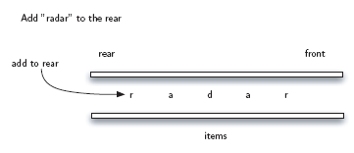
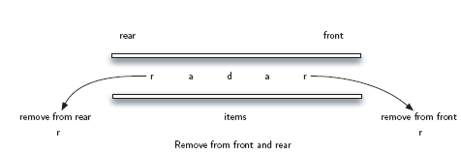
Ejemplo: chequear si una palabra es palíndromo
>>palchecker(“gjgjhgj”)
False
>>palchequer(“toot”)
True
>>palchequer(“radar”)
True
Tema 3
Pilas y Colas
Notes:
POO en Python

Slide 31
Ejemplo: chequear si una palabra es palíndromo
def palchecker(aString):
chardeque = Deque()
for ch in aString:
while chardeque.size() > 1 \
and ……:
if first != last:
return stillEqual
Implementar el mismo programa sustituyendo el deque con una pila y una cola.
Tema 3
Pilas y Colas
Notes:
POO en Python

Slide 32
Ejemplo: chequear si una palabra es palíndromo
def palchecker(aString):
chardeque = Deque()
for ch in aString:
while chardeque.size() > 1 \
and ……:
if first != last:
return stillEqual
def palchecker(aString):
chardeque = Deque()
for ch in aString:
chardeque.addRear(ch)
stillEqual = True
while chardeque.size() > 1 and stillEqual:
first = chardeque.removeFront()
last = chardeque.removeRear()
if first != last:
stillEqual = False
return stillEqual
Implementar el mismo programa sustituyendo el deque con una pila y una cola.
Tema 3
Pilas y Colas
Notes:
POO en Python

